Slide 1


Python機器學習入門
網路中心110年暑期提升教師資訊科技及網路素養研習
文淵閣工作室 鄭挺穗

Slide 2
雲端開發平台：Colab
Python機器學習入門

Slide 3
Colab 介紹
Colab 主要目的是想要幫助機器學習和教育的推廣。
Colab 提供免費的 GPU，預設安裝了一些做機器學習常用的模組。
Colab 虛擬機器屬於Linux系統。
使用Colab 有個限制，若閒置一段時間後，虛擬機器會被停止並回收運算資源。

Slide 4
Colab 建立筆記本
登入 Colab：https://colab.research.google.com。
新增筆記本。
預設檔案儲存位置。
使用 GPU 模式：編輯 / 筆記本設定 / 硬體加速器 / GPU。

Slide 5
筆記本基本操作
連線。
側邊欄的使用。
關閉虛擬機器： RAM / 管理工作階段 / 終止。
清除執行儲存格：執行階段 / 重新啟動執行階段。

Slide 6
Colab 連接 Google 雲端硬碟
上傳檔案到 Google 雲端硬碟。(以原始格式上傳)
Colab 連接 Google 雲端硬碟。
Colab 查看 Google 雲端硬碟檔案路徑。

Slide 7
「!」執行Shell 命令
執行Shell 命令：!shell 指令
!pip install 模組名稱
!pip list
!pwd
!ls
!cp 檔案路徑 目的目錄
%cd

Slide 8
實作深度學習
Python機器學習入門

Slide 9

人工智慧關係圖
人工智慧
機器學習
原來它們的關係是這樣喔！
深度學習

Slide 10
機器學習與深度學習
機器學習：
K近鄰
決策樹
隨機森林
SVM(支持向量機)
K-Means
軟體使用sklearn
深度學習
MLP(多層感知器)或DNN(標準神經網路)
CNN(卷積神經網路)
RNN(循環神經網路)
軟體使用tensorflow

Slide 11
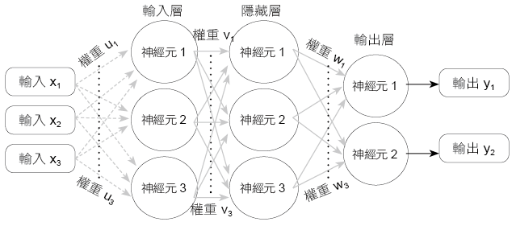
多層感知器結構

Slide 12
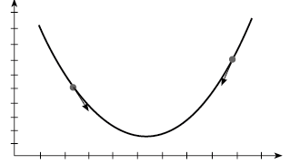
損失函數
線性迴歸：y = wx + b
損失函數：

Slide 13
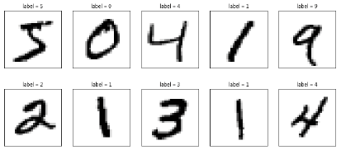
MNIST資料集
0 到 9 的手寫數字圖片所形成的資料集。
60000 筆訓練資料，10000 筆測試資料。
圖形尺寸為 28X28。

Slide 14
手寫數字辨識實作(一)
載入資料集： (x_train, y_train), (x_test, y_test) = mnist.load_data()
調整格式： x_train = x_train.reshape(60000, 784) x_test = x_test.reshape(10000, 784)
資料標準化： x_train = x_train / 255.0 x_test = x_test / 255.0
目標值轉為one-hot： y_train = to_categorical(y_train, 10) y_test = to_categorical(y_test, 10)

Slide 15
手寫數字辨識實作(二)
建立模型： model = Sequential()
建立輸入層： model.add(Dense(神經元數, input_dim=784, activation='relu'))
建立隱藏層： model.add(Dense(神經元數, activation='relu')) model.add(Dense(神經元數, activation='relu'))
建立輸出層： model.add(Dense(10, activation='softmax'))

Slide 16
手寫數字辨識實作(三)
組合模型： model.compile(loss=‘mse’, optimizer=SGD(learning_rate=學習速率), metrics=['accuracy'])
觀察模型資訊： model.summary()
訓練模型： model.fit(x_train, y_train, validation_split=驗證資料比率, batch_size=批次資料, epochs=訓練次數)

Slide 17
手寫數字辨識實作(四)
測試資料預測： predict = np.argmax(model.predict(x_test), axis=-1)
測試資料正確率： score = model.evaluate(x_test, y_test) print('正確率', score[1])
儲存模型： model.save('檔名.h5')
模型存於雲端硬碟： model.save(‘/content/drive/MyDrive/Colab Notebooks/檔名.h5')

Slide 18
Gradio：網頁互動界面
Python機器學習入門

Slide 19
gradio手寫數字辨識(一)
安裝模組： !pip install gradio
匯入模組： import gradio as gr
載入手寫數字模型： import tensorflow model = tensorflow.keras.models.load_model.("模型檔路徑")

Slide 20
gradio手寫數字辨識(二)
處理函式： def mnist(image): image = image.reshape(1, 784) prediction = model.predict(image).tolist()[0] return {str(i): prediction[i] for i in range(10)}
建立gradio物件： grobj = gr.Interface(fn=mnist, inputs=“sketchpad”, outputs=gr.outputs.Label(num_top_classes=顯示數量, label='預測結果'), title="手寫數字")
啟動gradio ： grobj.launch()

Slide 21
Inception辨識物體(一)
載入模型： model = tensorflow.keras.applications.InceptionV3()
載入物件名稱： response = requests.get('https://git.io/JJkYN') labels = response.text.split('\n')
處理函式： def classify(img): img = np.expand_dims(img, 0) img = tf.keras.applications.inception_v3.preprocess_input(img) prediction = model.predict(img)[0] return {labels[i]: float(prediction[i]) for i in range(len(prediction))

Slide 22
Inception辨識物體(二)
輸入項目： imputs = gr.inputs.Image(shape=(299, 299))
輸出項目： outputs = gr.outputs.Label(num_top_classes=3, label='預測結果')
建立物件及啟動： grobj = gr.Interface(fn=classify, inputs=imputs, outputs=outputs, title='Inception物件偵測') grobj.launch()

Slide 23
自動歌詞產生器-繁體(一)
安裝模組： !pip install opencc !pip install transformers
載入模型： tokenizer = BertTokenizer.from_pretrained("uer/gpt2-chinese-lyric") model = GPT2LMHeadModel.from_pretrained("uer/gpt2-chinese-lyric")
建立簡轉繁物件： cc = OpenCC('s2twp')

Slide 24
自動歌詞產生器-繁體(二)
處理函式： def lyric(text): text_generator = TextGenerationPipeline(model, tokenizer) ret = text_generator(text, max_length=100, do_sample=True) return cc.convert(ret[0]['generated_text'])
建立物件及啟動： grobj = gr.Interface(lyric,inputs="textbox", outputs=gr.outputs.Textbox(), title="自動產生歌詞") grobj.launch()

Slide 25
Teachable Machine
Python機器學習入門

Slide 26
Teachable Machine：線上模型訓練
簡介： Teachable Machine，讓使用者在不需要專業知識和撰寫程式碼的情況下，能簡單地訓練機器學習模型。
網址： https://teachablemachine.withgoogle.com/
圖片分類模型： Image Project。

Slide 27
Bonus：下載中文字幕影片
Python機器學習入門

Slide 28
Bonus：下載中文字幕影片
動機： 大部分Youtube影片的字幕僅提供英文字幕，對於英文聽力不佳且閱讀英文字幕跟不上的使用者來說，常錯失許多觀看珍貴影片的機會。Pytube模組可以下載Youtube影片及字幕檔，如果可以將字幕檔翻譯為中文，那麼下載的影片就可以在播放時顯示中文字幕了！

